Slide 1
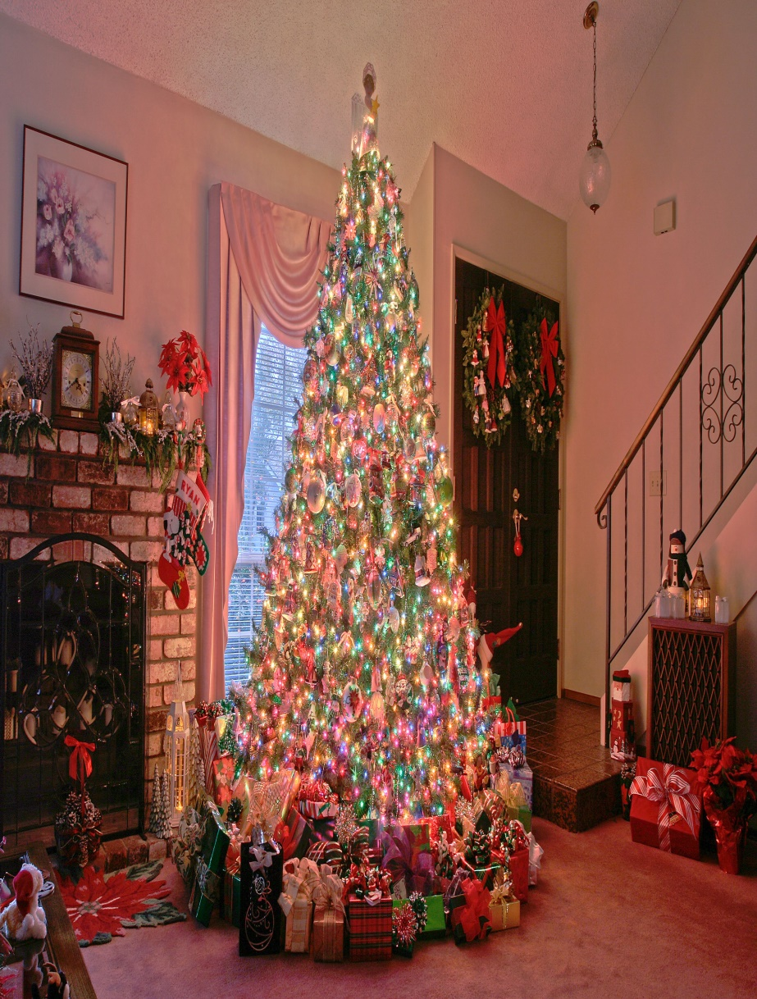
Выполнила: воспитатель Розман А.В. МБДОУ д/с ОВ №8 х.Красное, Кущёвский район 2024 г.
«Предотвращение несчастных случаев при пожарах в новогодние праздники»

Slide 2
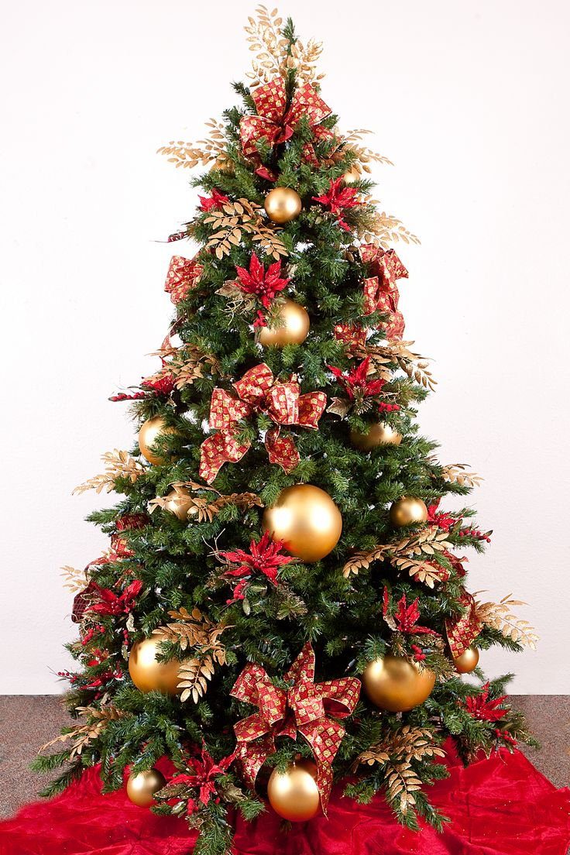
История возникновения всеми нами любимого традиционного праздника – Нового года имеет давние истоки… По указу Петра Первого от 20 декабря в 1699 г. Россия официально начала отмечать этот праздник в ночь с 31 декабря на 1 января. В советское время власти в 1948 г. сделали этот день выходным для всех. С 1954 г. для детей и молодёжи стали проводить кремлевскую ёлку, на сказочные представления и по сей день собираются ребята из разных уголков страны. С 1970-ых годов появилась традиция, ставшая ежегодной – слушать торжественное обращение главы государства к народу и загадывать желания под бой курантов.

Slide 3
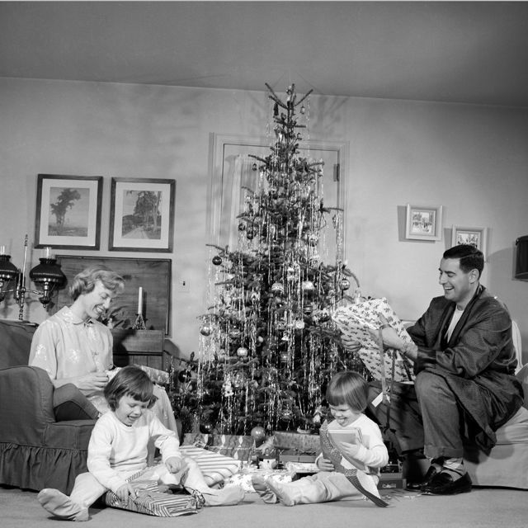
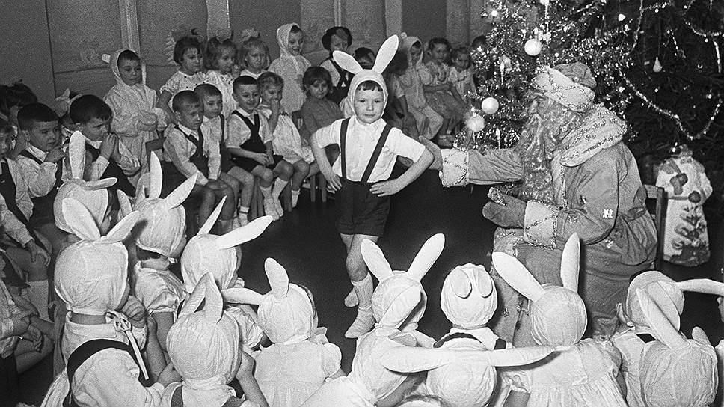
Новый год в советское время

Slide 4
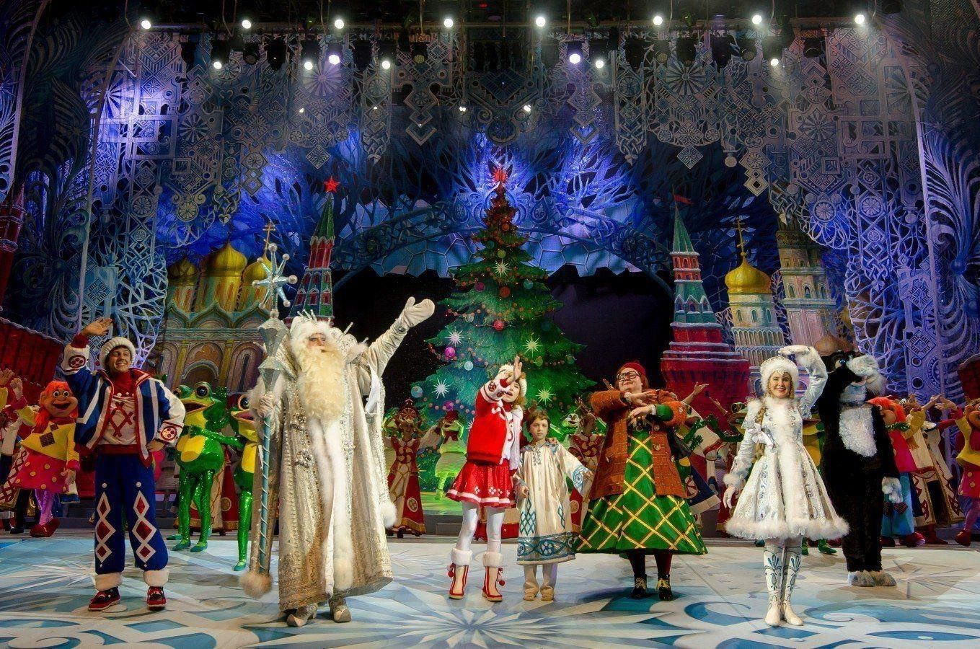
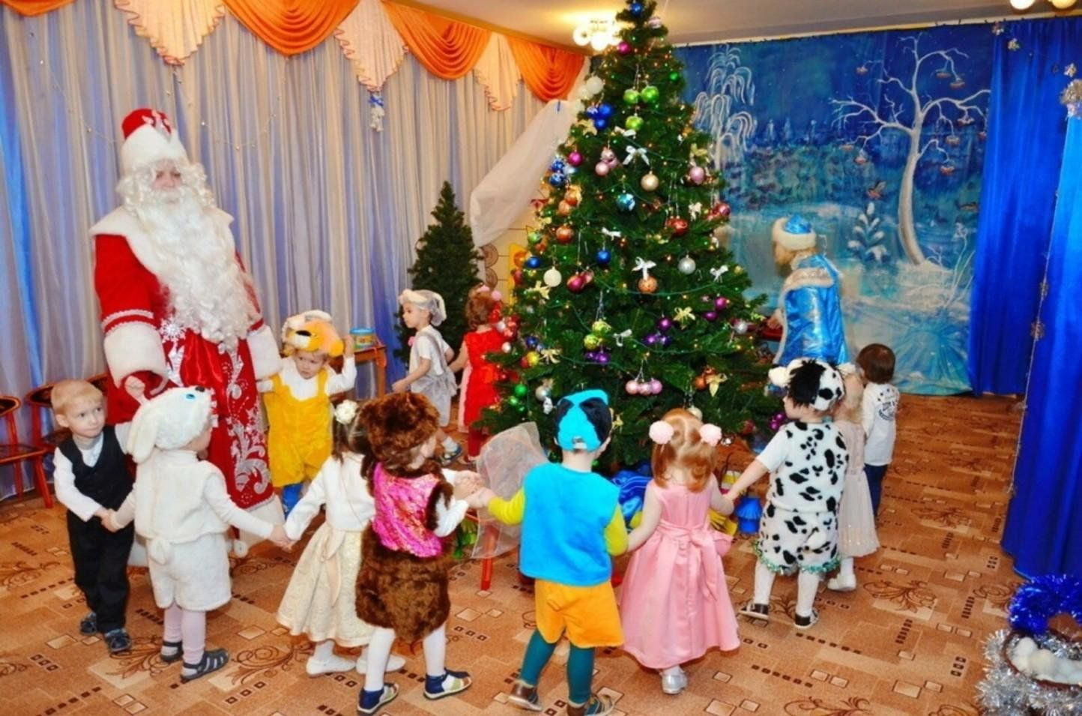
Новогодние представления для детей в наши дни

Slide 5
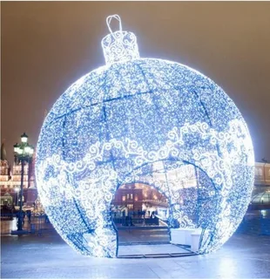
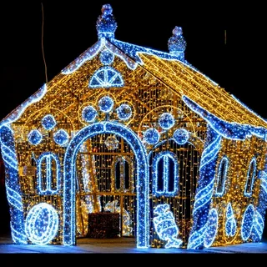
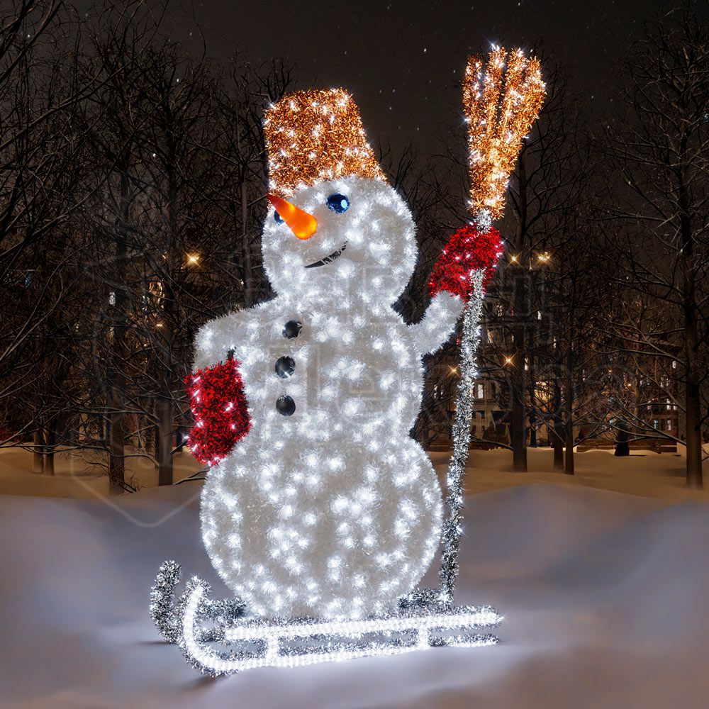
Приготовления к главному празднику года в России начинаются уже с начала зимы. На улицах городов и сёл появляются украшенные ёлки, световые инсталляции, ледяные скульптуры и фигуры Деда мороза и Снегурочки-символа наступающего Нового года.

Slide 6
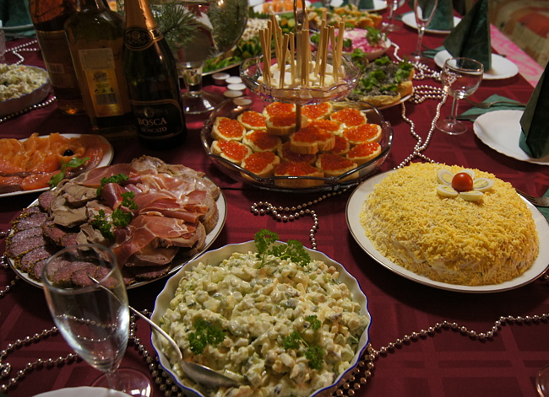
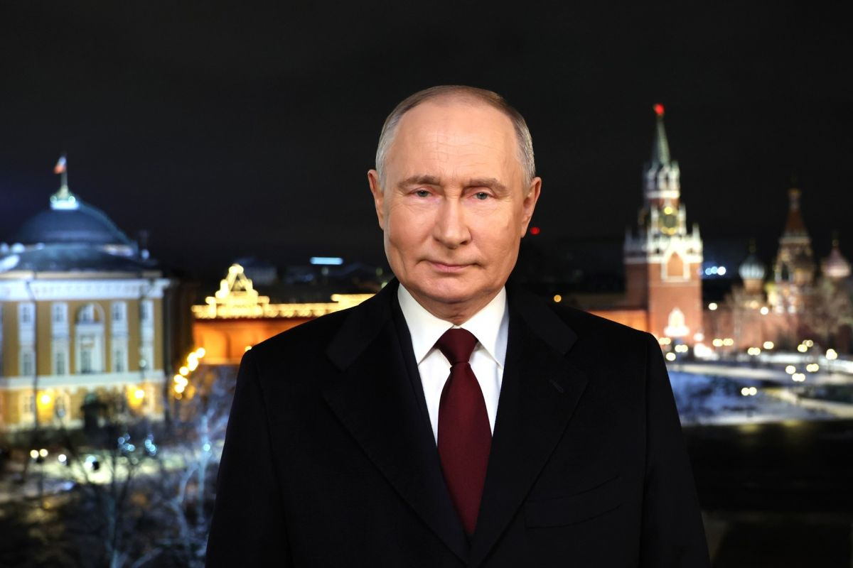
Новый год считается самым семейным и домашним праздником для россиян. По традиции хозяюшки готовят любимые семейные блюда, празднично сервируют стол и дружной семьёй отмечают в уютной и тёплой атмосфере Новый год. В полночь вся страна слушает обращение президента с добрыми пожеланиями в Новом году! А на утро счастливые дети с радостью рассматривают свои подарки под новогодней ёлкой!

Slide 7
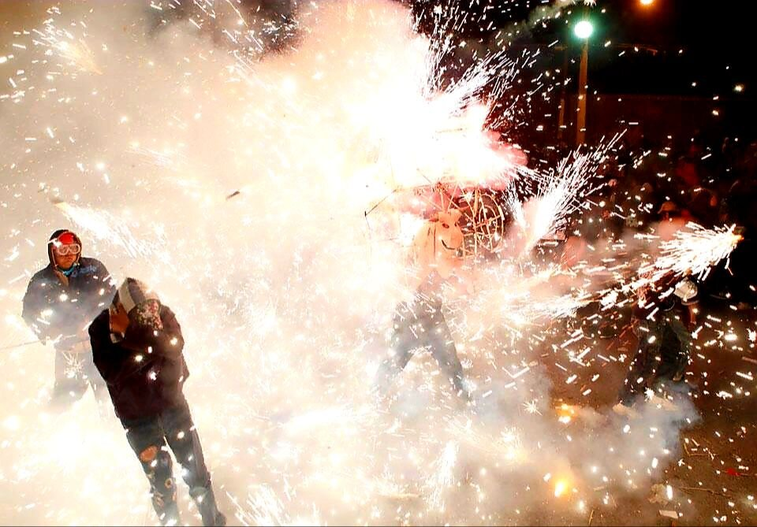
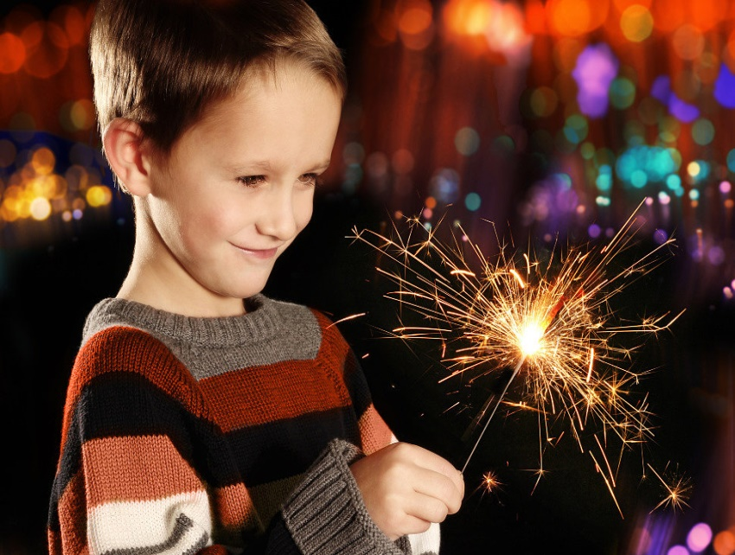
В праздничной атмосфере бывает опасно! Любая пиротехника в руках ребёнка – это риск получения травм.

Slide 10
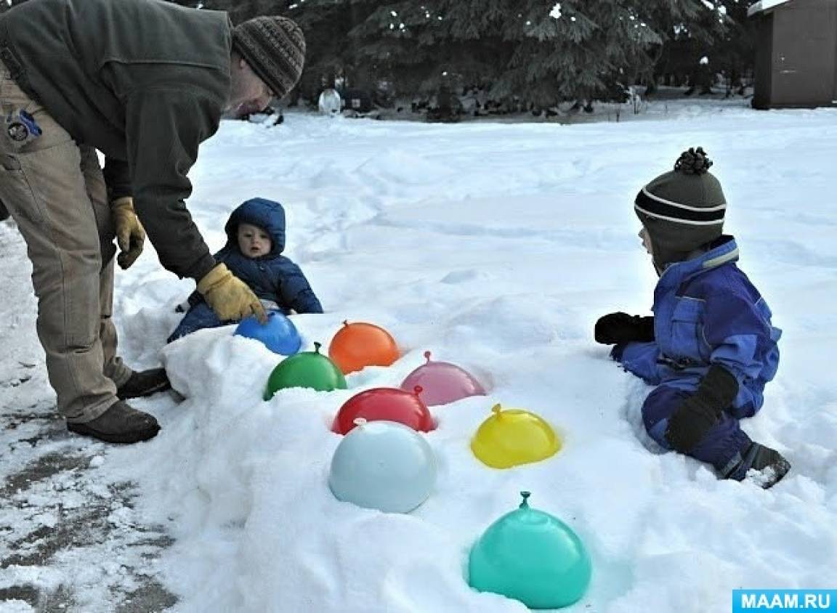
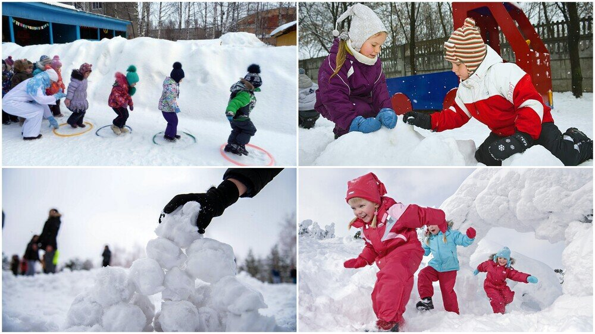
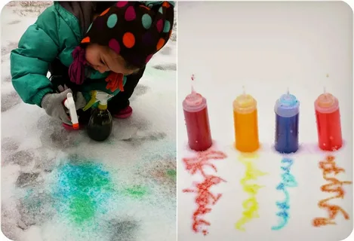
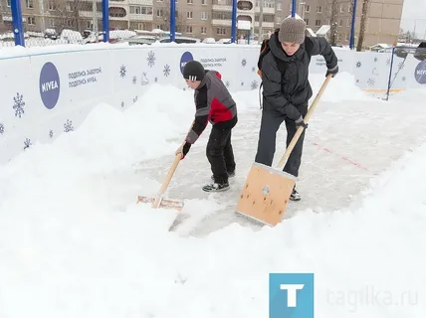
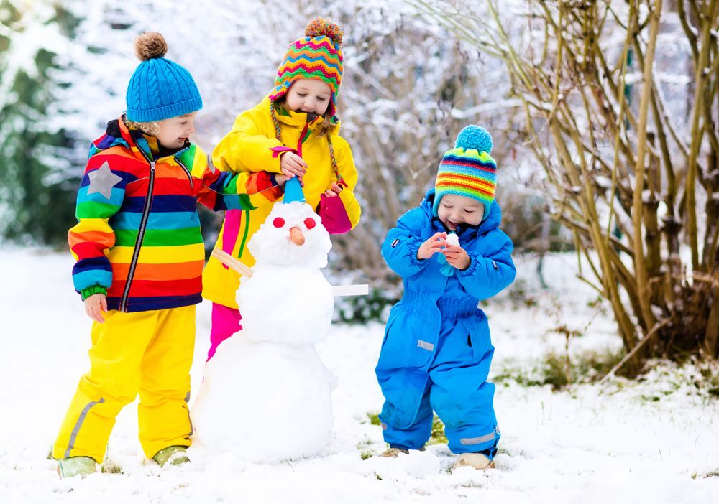
Зимние забавы, полезные прогулки для детей в новогодние праздники!

